Slide 1
臺南市108學年度前導學校 計畫撰寫說明會
自發 互動 共好
臺南市政府教育局 曾鼎育課程督學
108年5月1日

Slide 2
整合計畫

Slide 3
說明會大綱
計畫撰寫
實施成果
01
03
計畫執行
其它資源
02
04

Slide 4
1.計畫撰寫
自發 互動 共好

Slide 5
本市108學年度目標
擴增
參與校數
結合
策略聯盟
35-至少 44所
持續推動
整合資源

Slide 6
申辦程序及日程
5/23(四)前
4/26(五)前
7月底前
計畫撰寫
整合群組
審核執行
1. 工作圈推舉召集學校
1. 計畫核定
2. 核心學校協調群組
2. 經費請撥
核章掃瞄上傳

Slide 7
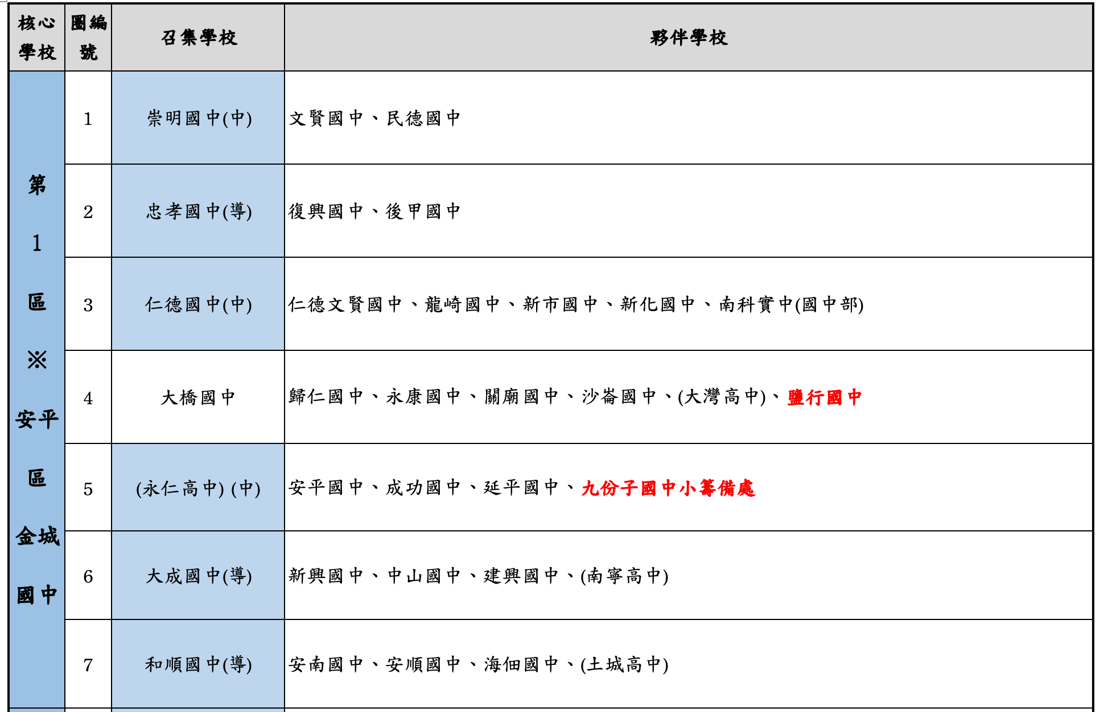
計畫撰寫
前導學校組成
計畫及經費
審核及撥款
各區及各工作圈確認

Slide 8
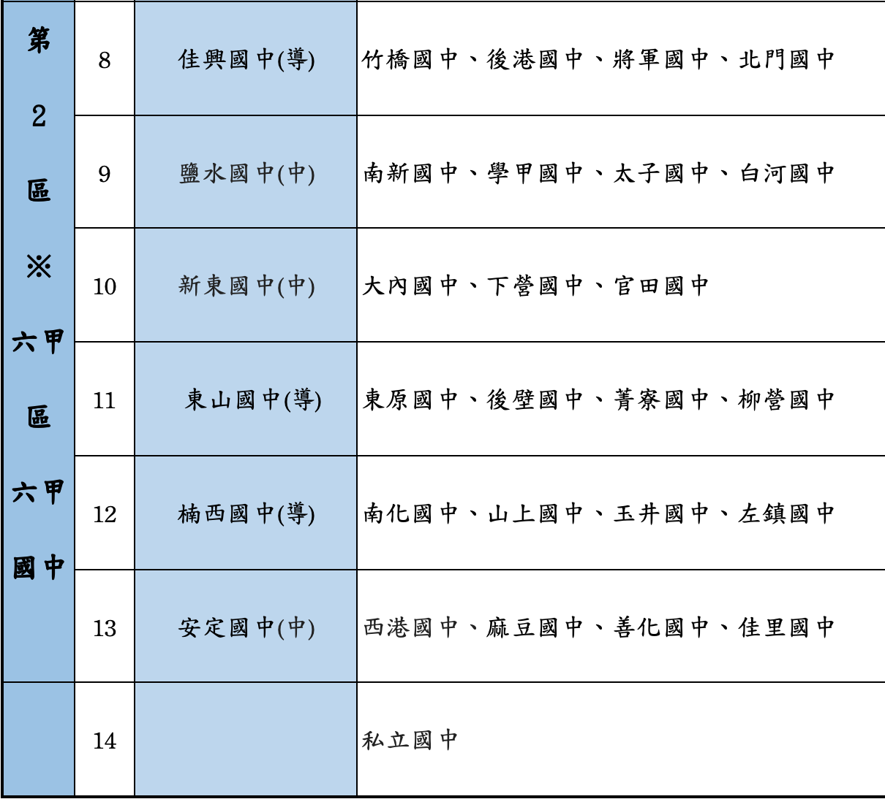
計畫撰寫
前導學校組成
計畫及經費
審核及撥款
各區及各工作圈確認

Slide 9
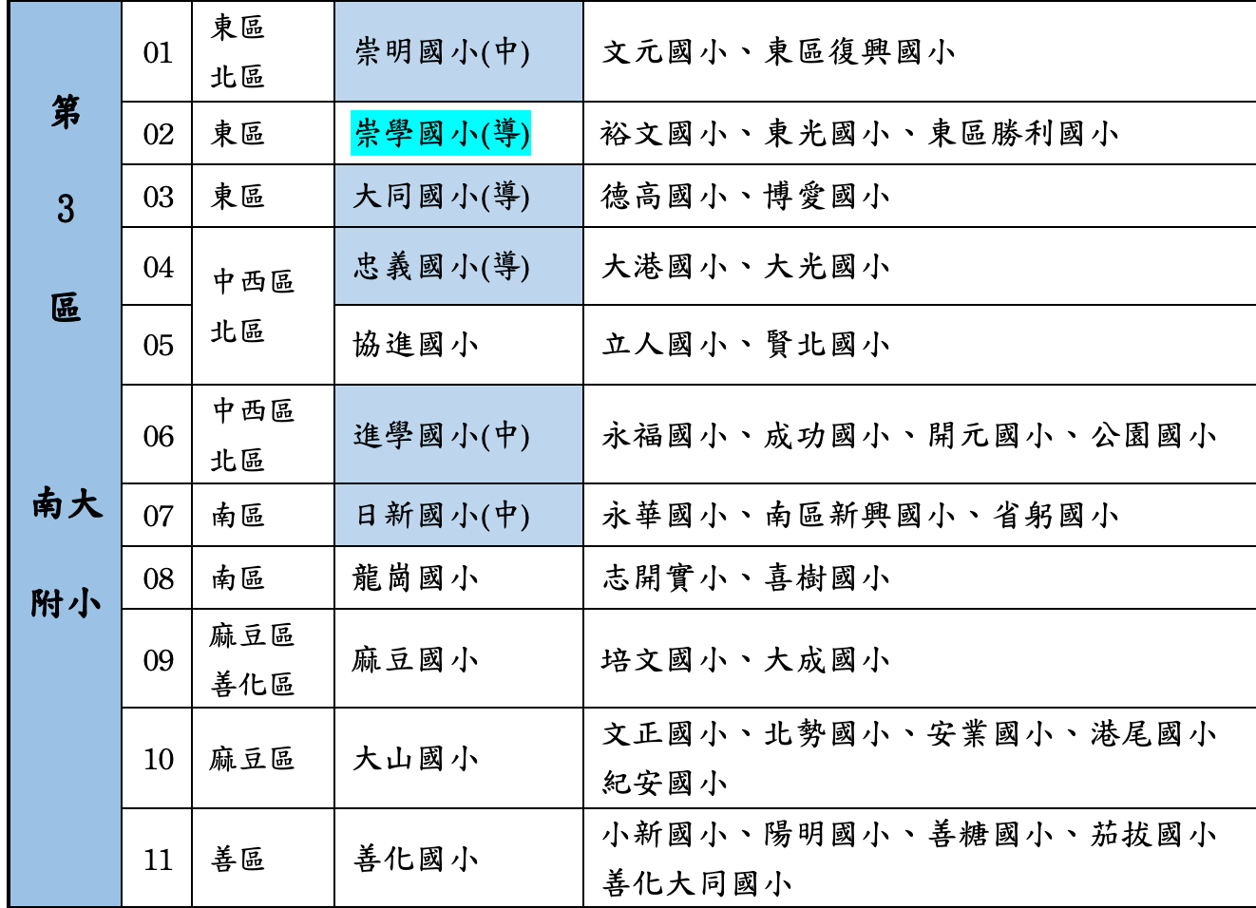
計畫撰寫
前導學校組成
計畫及經費
審核及撥款
各區及各工作圈確認

Slide 10
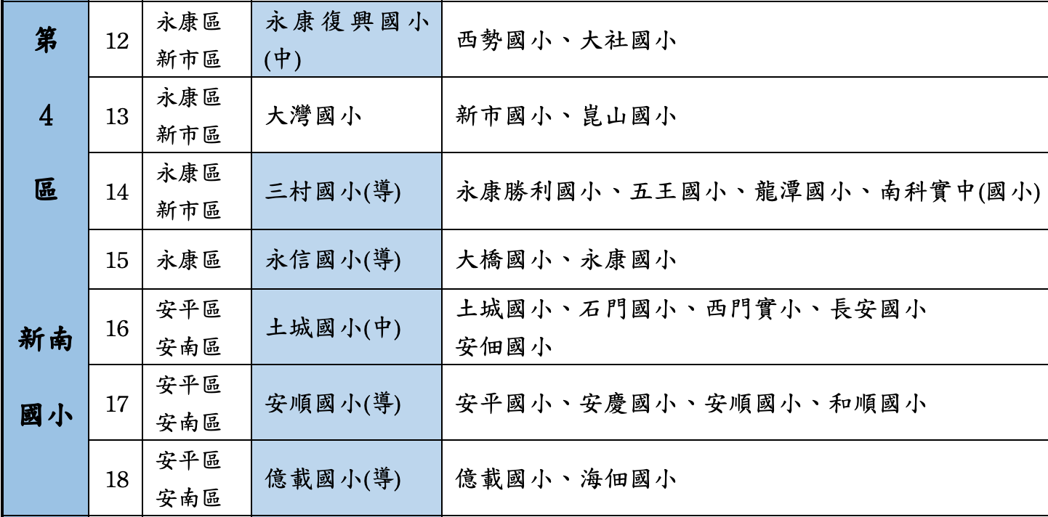
計畫撰寫
前導學校組成
計畫及經費
審核及撥款
各區及各工作圈確認

Slide 11
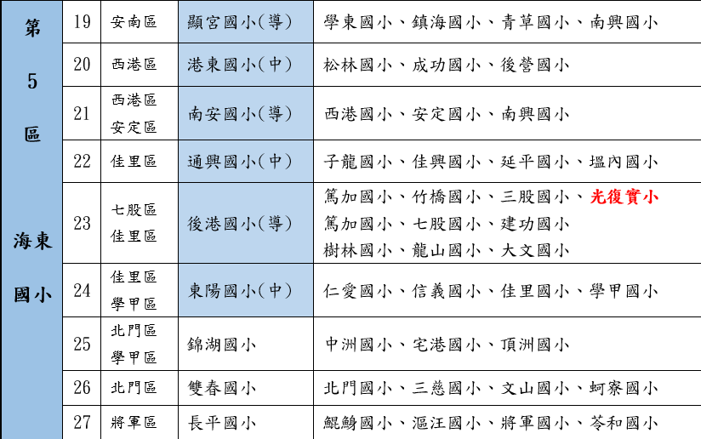
計畫撰寫
前導學校組成
計畫及經費
審核及撥款
各區及各工作圈確認

Slide 12
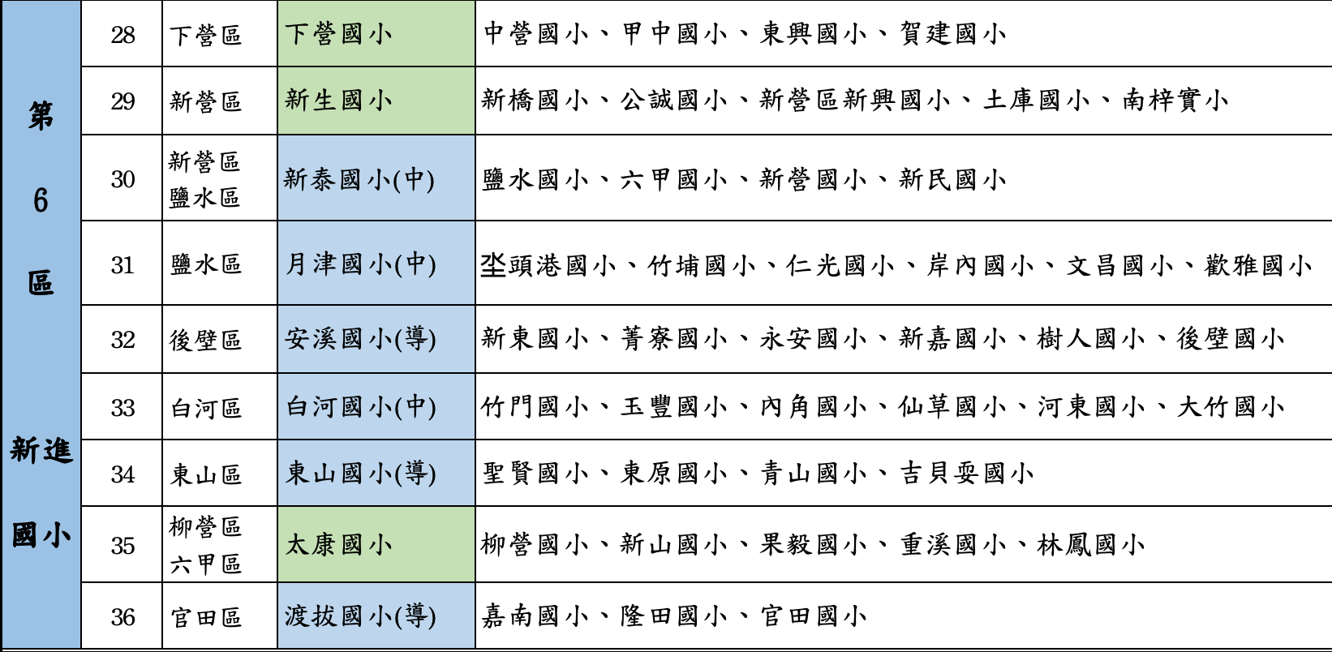
計畫撰寫
前導學校組成
計畫及經費
審核及撥款
各區及各工作圈確認

Slide 13
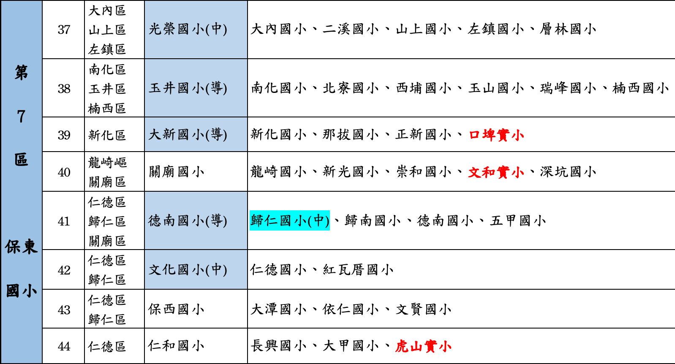
計畫撰寫
前導學校組成
計畫及經費
審核及撥款
各區及各工作圈確認

Slide 14
 | 任 務 | 具體成果
核心學校 | 改進校內課程發展相關組織之工作流程與功能。 落實全校教師認識新課程之總綱與領綱內涵。 經由教師專業社群的共備觀議課機制，落實一年級/七年級各領域素養導向的教學設計與實施；進行二年級/八年級以上年級素養導向教學之設計與試教。 完成校訂課程架構和至少兩項校訂課程方案內容（各週教學大綱）。 研擬並試行課程評鑑方案。 與協作夥伴共同規劃並辦理群組內學校交流活動與增能活動，增進群組的團隊動能。 提供群組內學校之實務問題諮詢。 | 以本群組內學校為對象，上下學期各辦理一次不同領域的素養導向教學公開觀議課活動，精進群組學校成員專業知能。 一、二年級/七、八年級各年級各兩個領域素養導向教案各一份（共四份；須含國語文、數學），以及教案共備、觀課議課過程記錄。 校訂課程架構和兩項校訂課程方案內容（各週教學大綱）。 課程評鑑方案（含過程與結果的評鑑規劃），並應邀參與課程評鑑參考手冊之編寫。

Slide 15
 | 任 務 | 具體成果
中堅學校 | 重整校內課程發展相關組織之工作流程與功能。 落實全校教師認識新課程之總綱與領綱內涵。 經由教師專業社群的共備觀議課機制，落實一年級/七年級各領域素養導向的教學設計與實施。 完成校訂課程架構和至少一項校訂課程方案內容（各週教學大綱）。 研擬課程評鑑方案。 提供群組內導入學校之實務問題諮詢。 | 以本群組內學校為對象，辦理一次素養導向教學公開觀議課活動，精進群組學校成員專業知能。 一年級/七年級三個領域素養導向教案各一份（共三份；須含國語文、數學），以及教案共備、觀課議課過程記錄。 校訂課程架構和一項校訂課程方案內容（各週教學大綱）。 應邀參與課程評鑑參考手冊之編寫。

Slide 16
 | 任 務 | 具體成果
導入學校 | 重整校內課程發展相關組織之工作流程與功能。 落實全校教師認識新課程之總綱與領綱內涵。 經由教師專業社群的共備觀議課機制，落實一年級/七年級各領域素養導向的教學設計與實施。 完成校訂課程架構和實施一年級/七年級校訂課程方案。 | 一年級/七年級兩個領域素養導向教案各一份（須含國語文、數學），以及教案共備、觀課議課過程記錄。 校訂課程架構和一項校訂課程方案內容（各週教學大綱）。

Slide 17
計畫撰寫
前導學校組成
計畫及經費
審核及撥款
108前導計畫撰寫
核心
學校
領頭羊：邀集圈內召集學校討論群組共同工作，並規劃定期區工作討論會議。
5/23(四)前

Slide 18
計畫撰寫
前導學校組成
計畫及經費
審核及撥款
1. 整合性
核心
學校
領頭羊：邀集圈內召集學校討論群組共同工作，並規劃定期區工作討論會議。
召集
學校
承上啟下：邀集圈內夥伴學校討論，在108學年施行後，蒐集需求，作為工作圈辦理的參考。
夥伴
學校
盤點校內資源，規劃未來1~2年的各項推動工作的需求性，並於工作圈會議討論提出。

Slide 19
計畫撰寫
前導學校組成
計畫及經費
審核及撥款
2. 分配性
經費
編列
依據各自不同的活動需求編列經費，例如：工作會議、工作坊、專家諮詢、代理代課費、社群運作。
人力
分配
如何在未來將經費合理編列在需要的人力上，例如：規模不同學校需要的研習方式，要全校性、領域教師、課發會成員。
時間
分配
各校討論未來一學年的可用時間共同分配，領域時間、學年會議時間、週三下午、段考，擬定工作圈行事曆。

Slide 20
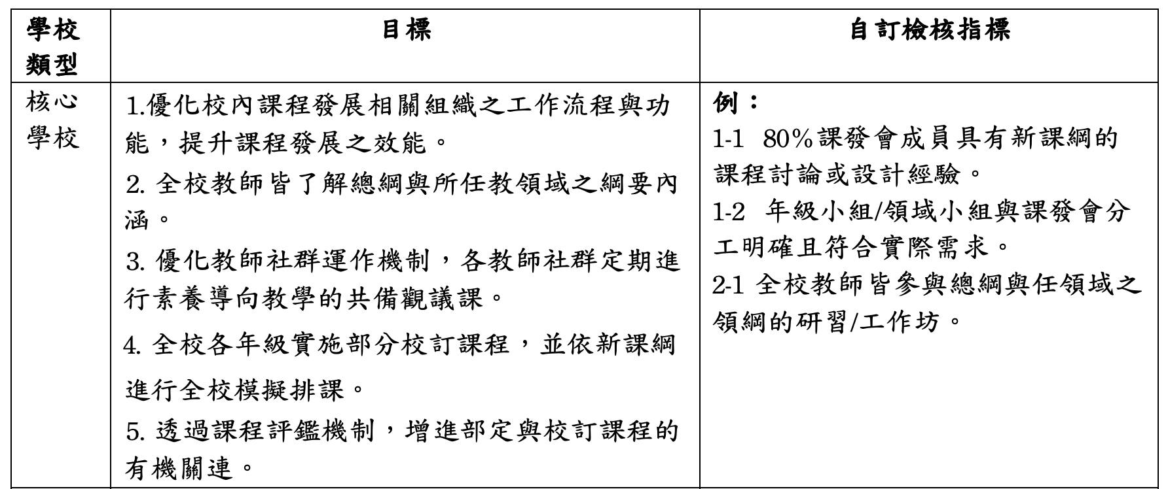
計畫撰寫
前導學校組成
計畫及經費
審核及撥款
1. 整合性
2. 分配性

Slide 21
計畫撰寫
前導學校組成
計畫及經費
審核及撥款
1. 整合性
2. 分配性

Slide 22
計畫撰寫
前導學校組成
計畫及經費
審核及撥款
群組共同工作
12~15萬
行政
協調
群組共同工作會議
以區為單位的整合
各類群組的教學知能提升活動
課程領導人的實務策略研討
其他協助落實新課綱的相關專業知能工作坊等
專業
增能
成果
分享
搭配各校應完成的任務
建置共同的蒐集平臺

Slide 23
計畫撰寫
前導學校組成
計畫及經費
審核及撥款
計畫表件
核心學校
中堅、導入學校
統整申請計畫書
撰寫申請計畫書內容
學校經費申請表
學校經費申請表
群組工作經費申請表

Slide 24
計畫撰寫
前導學校組成
計畫及經費
審核及撥款
經費編列注意
表單
更新
附件1-教育部國民及學前教育署補(捐)助計畫項目經費表
確認正確表單後再公告
參考
法規
附件2-教育部補(捐)助及委辦計畫經費編列基準表
附件3-十二年國民基本教育課程綱要前導學校暨機構
作業要點

Slide 25
計畫撰寫
前導學校組成
計畫及經費
審核及撥款
經費編列注意
鐘點
費
註明內外聘和授課對象
詳列單價、數量。
講座和助教分別編列。
(對象：教師)

Slide 26
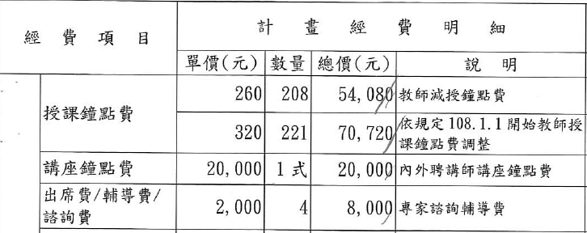
計畫撰寫
前導學校組成
計畫及經費
審核及撥款
經費編列注意
鐘點
費
註明內外聘和授課對象
詳列單價、數量。
講座和助教分別編列。
要列單價、數量，不可用1式

Slide 27
計畫撰寫
前導學校組成
計畫及經費
審核及撥款
經費編列注意
交通費
差旅費
註明 核實列支

Slide 28
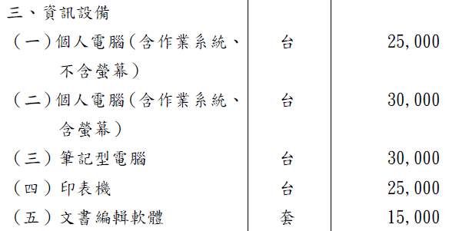
計畫撰寫
前導學校組成
計畫及經費
審核及撥款
經費編列注意
臺南市預算共同性費用編列基準
資本
門
資訊設備有編列上限

Slide 29
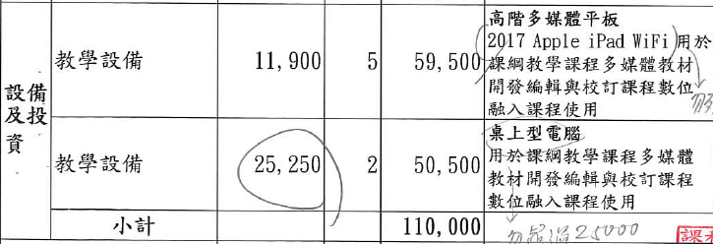
計畫撰寫
前導學校組成
計畫及經費
審核及撥款
經費編列注意
資本
門
勿填品牌名稱
Apple 品牌

Slide 30
計畫撰寫
前導學校組成
計畫及經費
審核及撥款
經費編列注意
資本
門
分開編列設備單價及數量，勿合計編
分開編列
分開編列

Slide 31
2.計畫執行

Slide 32
推動策略：
1.規劃完整的課程(課程模組)
2.建立全面的培訓與增能(各工作圈辦理增能)
3. 分階的檢核策略
人
事
時
地
課程領導人
核心工作小組
一般教師
增能課程內容
運作方式
課程模組
領域時間
週三下午
段考下午
工作圈輪流辦理

Slide 33
3.成果

Slide 34
１.各類型具體成果
請參閱計畫中各類學校任務及具體成果
2.應辦事項檢核
依據局端推動檢視重點
３.策略聯盟工作圈
整合成果呈現，課程博覽會、教案示例

Slide 35
4.其它資源

Slide 36
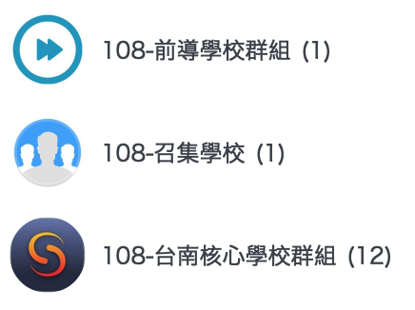
１.人才庫更新
將另行公布本市相關總綱、領綱等人才庫
2.各工作圈聯絡方式
正式公文方式、Line群組
３.參考計畫
https://tinyurl.com/y2tm4uce

Slide 37
108 前導學校群組
108 召集學校群組

Slide 38
感謝聆聽

